Slide 1
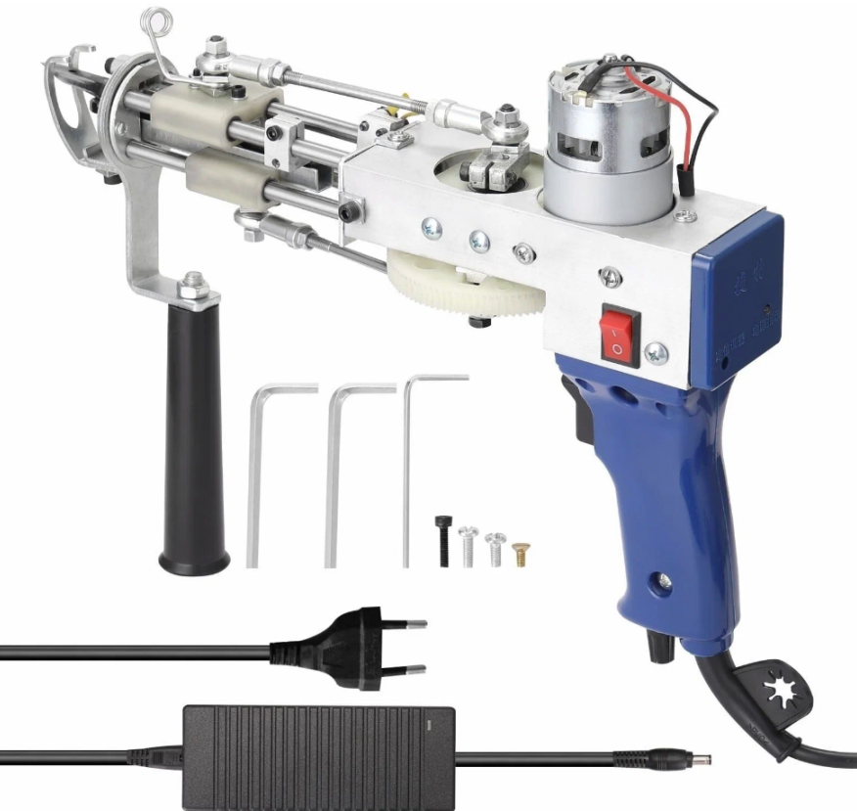
Подготовка и сборка пистолета для тафтинга к работе

Slide 2
1
Подключите кабель питания к
источнику питания

Slide 3
2
Подключите к сети

Slide 4
3
Индикатор питания покажет, что питания подключено

Slide 5
4
Убедитесь, что переключатель питания на пистолете стоит в положение ВЫКЛ

Slide 6
5
Подключите кабель питания к пистолету

Slide 7
6
Согните крюк с помощью плоскогубцев. Его можно повесить на ткань для продевания нитей

Slide 8
7
Пропустите пряжу через катушку

Slide 9
8
Пропустите нитевдеватель через игольное отверстие

Slide 10
9
Вденьте пряжу в иглу нитевдевателя

Slide 11
10
Переведите переключатель
в положение ВКЛ.

Slide 12
11
Конец иглы прижмите к ткани,
а пистолет ведите снизу вверх

